Slide 1
Будь природе другом!
Окружающий мир
2 класс

Slide 2
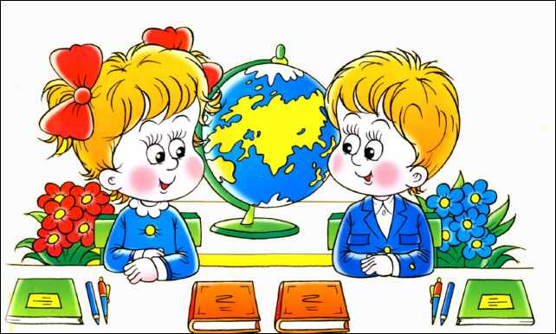
«Природа – сад, и люди -в нём цветы,
Не сбережёшь её – не будешь жить и ты!»

Slide 3
Красная книга.

Slide 4
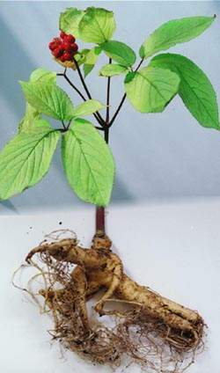
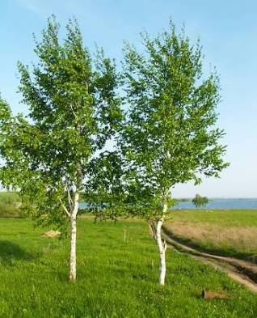
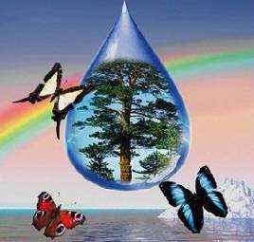
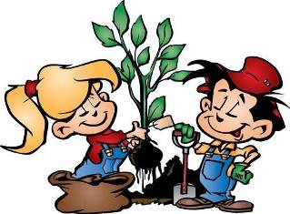
1
б
е
р
ё
з
а
2
ж
е
н
ь
ш
е
н
ь
Ответ
3
к
р
а
с
н
а
я
4
ч
е
л
о
в
е
к
5
э
к
о
л
о
г
и
я
п
р
и
р
о
д
а
6
Ценное лекарственное
растение, в переводе
с китайского языка:
«Человек-корень».
Как называется книга,
в которую занесены
редкие и исчезающие
растения и животные?
Кто наносит самый
большой вред
природе?
Наука о связях между
живыми существами
и окружающей средой.
Солнце, воздух, вода,
растения, животные,
человек – всё это …
Дерево – символ
нашей Родины.

Slide 5
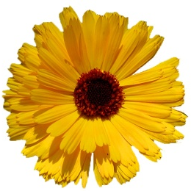
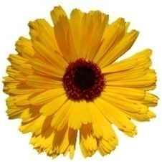

Slide 6
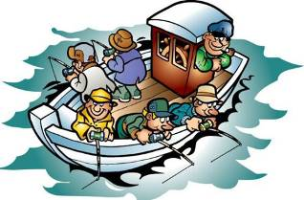
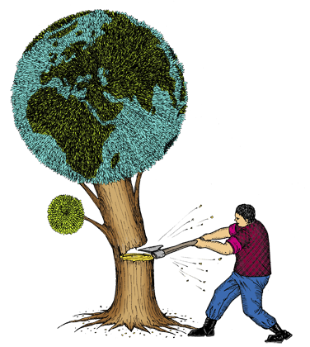
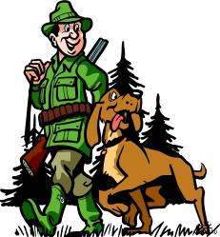
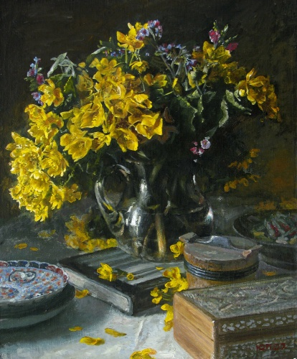
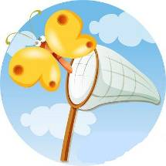
Рассмотри схему на следующем кадре. Объясни, почему многие растения и животные встречаются всё реже.

Slide 7
Работа по учебнику.
Прочитай
Правила друзей природы
на стр.87 учебника.
2. Рассмотри экологические знаки.
Закрой правила листком
бумаги и проверь своего
соседа по парте эти
правила по экологическим
знакам.

Slide 8
Комитет по охране природы:
Отдел охраны животных
( 1 ряд)
Отдел охраны растений
(2 ряд)
- Отдел охраны водоемов и воздуха (3 ряд)

Slide 9
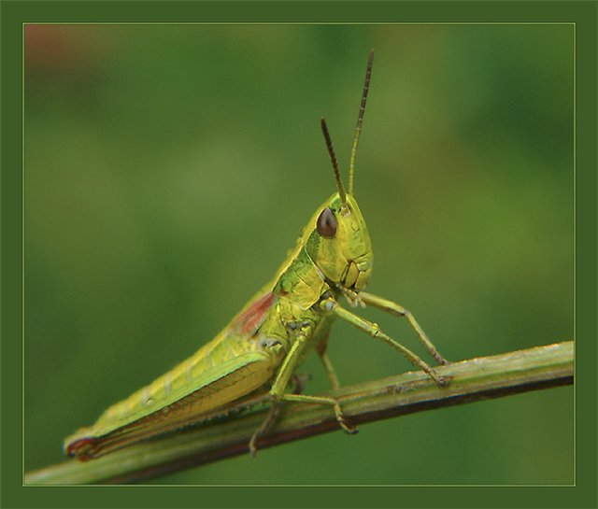
Сидел в траве кузнечик
Ты, дружок, смотри, не подкачай!
Правдивым быть и добрым обещай!
Не обижай ни птаху, ни сверчка,
Не покупай для бабочки сачка!
Люби цветы, леса, простор полей-
Всё, что зовётся Родиной твоей!

Slide 10
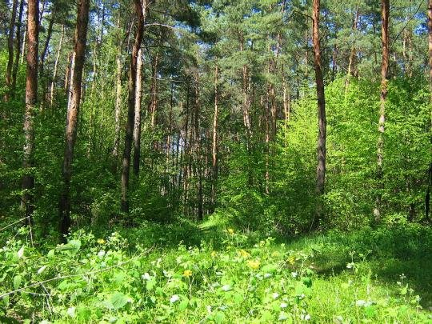
Ребус.
БЕ ЛЕС ГИ
РЕ ГАТ ШЕ
НА СТВО БО ЕГО
ЛЕС – НАШЕ БОГАТВСВО,
БЕРЕГИ ЕГО!

Slide 11
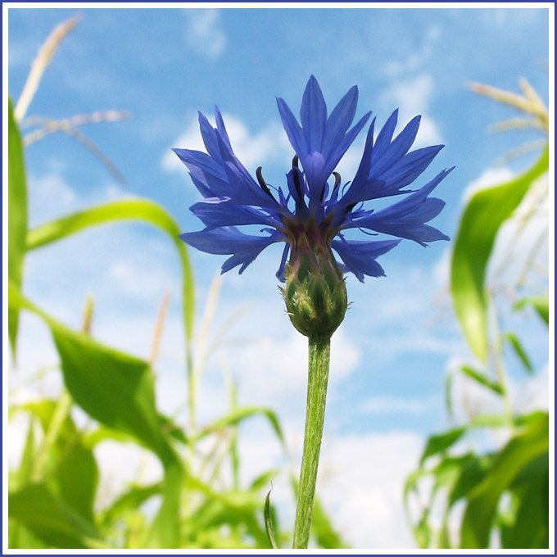
«Я сорвал цветок, - и он увял.
Я поймал мотылька, - и он умер у меня на ладони.
И тогда я понял, что прикоснуться к красоте можно только сердцем.»
П.Гвоздеслав

Slide 12
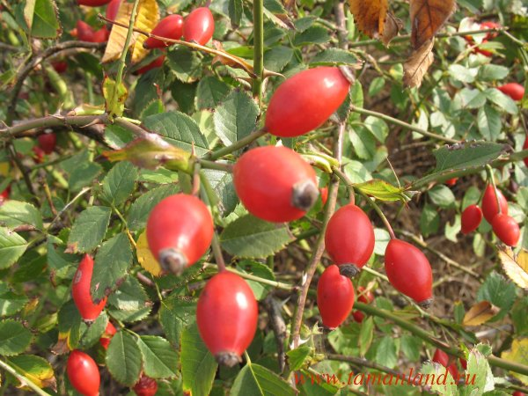
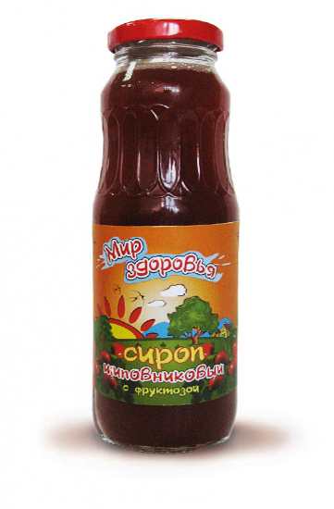
Будьте здоровы!

